Slide 1
第五章
平均數檢定：多組樣本

Slide 2
Key words
變異數分析
整體型一錯誤機率
變異數分析表
組內變異、組間變異、組間離均差平方和、組內離均差平方和、組間均方、組內均方
多重比較、事後檢定
Bonferroni 多重比較檢定
Kruskal-Wallis 檢定

Slide 3
先前我們已經討論如何檢定兩個母體平均數或中位數是否有差異的問題，資料有二組樣本 (例如 死亡組、存活組)。
然而，很多研究會進行三個以上母體平均數差異的比較(例如：死亡組、嚴重組、正常組) ，本章將介紹三組以上母體平均數比較之統計檢定。

Slide 4
以下案例是關於配方奶添加 DHA 是否可以提升嬰兒視力敏銳度和認知能力的研究：研究者招募了超過100位剛出生的嬰兒，將他們分成四組，每一組在配方奶裡添加不同濃度的DHA脂肪酸，各為
  0%（對照組）
  0.32% DHA 、
  0.64% DHA 、
  0.96%DHA。
服用配方奶的時間為12個月，然後在出生滿18個月的時候，嬰兒接受眼力和智力的測驗。
  問題：
  1. 在配方奶裡添加不同濃度的DHA脂肪酸的四組嬰兒，其視力與認知能力是否有差異。
  2. 如果有差異，究竟要添加多少濃度的DHA脂肪酸才能提昇幼兒的眼力和認知能力。

Slide 5
我們若用先前所介紹的兩個母體平均數差異檢定方法分析，這種兩兩互相比較的檢定方式共有6種比較，會導致整體型一錯誤機率（family-wise type I error rate）比我們設定的顯著水準膨脹很多。
以本例來說我們有四組需要互相比較其平均差異，共要進行六次檢定，假設檢定統計均獨立且每次檢定的顯著水準皆為α=0.05，則虛無假設成立時，六次檢定皆正確不犯型一錯誤的機率為(0.95)⁶=0.735，而至少犯一次型一錯誤的機率高達1-0.735=0.265之多。

Slide 6

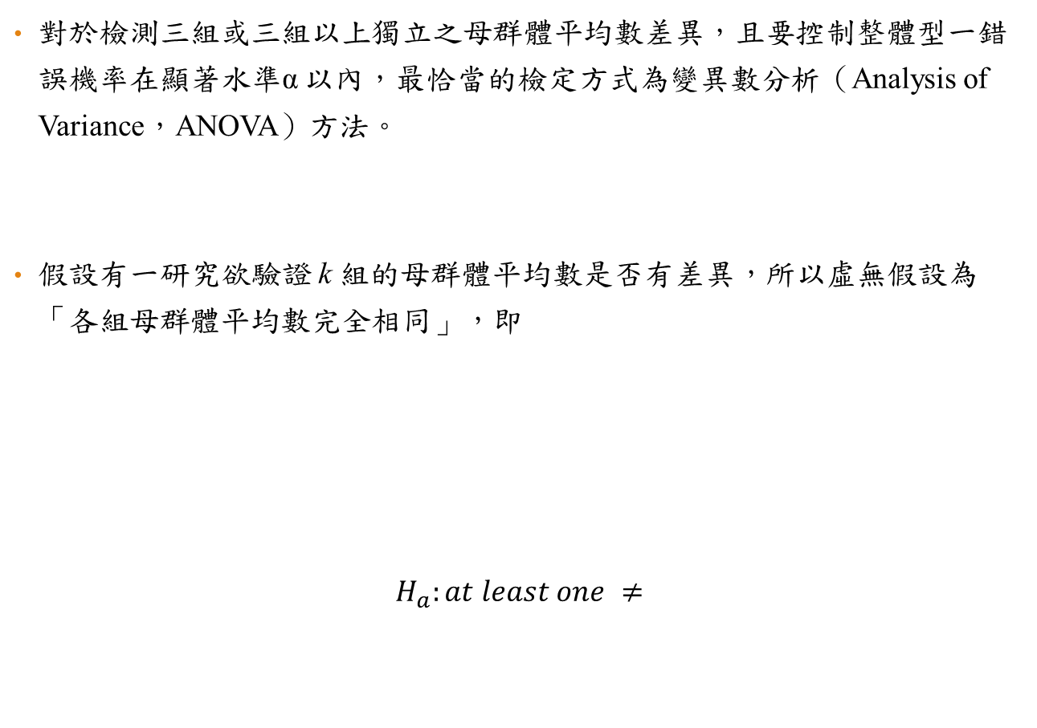
對於檢測三組或三組以上獨立之母群體平均數差異，且要控制整體型一錯誤機率在顯著水準α 以內，最恰當的檢定方式為變異數分析（Analysis of Variance，ANOVA）方法。
假設有一研究欲驗證 k 組的母群體平均數是否有差異，所以虛無假設為「各組母群體平均數完全相同」，即
$$H_{a}:at least one ≠$$

Slide 7
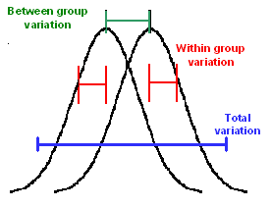
變異數分析主要的概念是將資料的總變異(total variation)分離成兩個部分: 組內變異（within - group variation）及組間變異（between-group variation）。
http://www.materresearch.org/mrsc/Resources/StatCourse2006/pics/Variance.gif

Slide 8
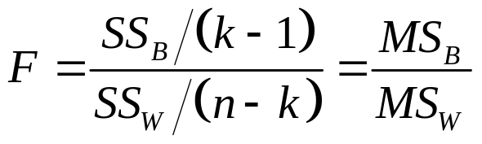

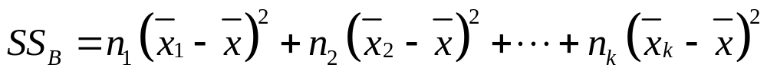
變異數分析之前提假設：
k 組母群體均為常態分佈，且各組變異數相同。
k 組中的觀察值為彼此獨立，不相互影響。
其檢定統計量為：
總樣本數為 n=n₁+…+n_{k}； 為總平均數，組間變異SS_{B}為組間離均差平方和（between group sum of squares）:

Slide 9

組內變異SS_{W}為組內離均差平方和（within group sum of squares）; 即各組樣本變異數 的加權(總和-1)，
組間變異及組內變異，兩者合為總變異量（total sum of squares，SS_{T}），SS_{T} = SS_{B} + SS_{W}。
SS_{B} 與 SS_{W}各自除以自由度（組間自由度為組數k - 1；組內自由度為n - k），所得MS_{B}為組間均方（between group mean square）與MS_{W}為組內均方（within group mean square）。

Slide 10
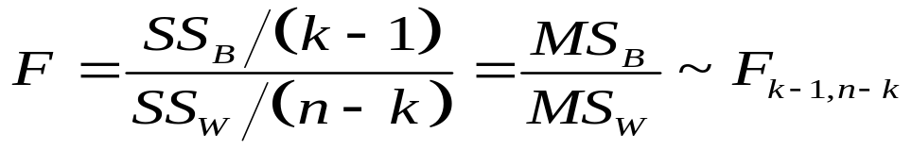

在前提假設成立下及虛無假設H₀成立下，
p值= 愈小，表示平均數不相等的機會愈高，我們說 “資料顯示各組之平均數在統計上有顯著的差異”。

Slide 11
變異數分析表的建立
變異來源 | 平方和 | 自由度 | 均方 | F統計量 | p值
組間變異 | SS_{B} | k-1 | MS_{B}=SS_{B}/(k-1) | F=MS_{B}/MS_{W} | 計算右尾機率
組內變異 | SS_{W} | n-k | MS_{W}=SS_{W}/(n-k)
總變異 | SS_{T} | n-1
以下使用範例是有關於補充抗壞血酸的癌症治療研究，樣本為患有胃、支氣管、結腸、卵巢及乳房的晚期癌症患者採用抗壞血酸療法，該研究的目的是想了解是否感染癌症的器官不同會影響其存活時間?存活時間資料之描述性統計如下：

Slide 12
樣本敘述統計量
變數名稱 Variable | 分組變數 Organ | 樣本數 Count | 平均數 Mean | 中位數 Median | 最小值 Minimum | 最大值 Maximum | 標準差 Std. dev.
Survival | Breast | 11 | 1395.9091 | 1166 | 24 | 3808 | 1238.9667
 | Bronchus | 17 | 211.5882 | 155 | 20 | 859 | 209.8586
 | Colon | 17 | 457.4118 | 372 | 20 | 1843 | 427.1686
 | Ovary | 6 | 884.3333 | 406 | 89 | 2970 | 1098.5788
 | Stomach | 13 | 286 | 124 | 25 | 1112 | 346.3096
 | 不分組（Total） | 64 | 558.625 | 265.5 | 20 | 3808 | 776.4787

Slide 13
變異數分析表
來源 source | 平方和 sum of squares | 自由度 d.f. | 均方 mean square | F檢定統計量 F-statistics | p-值 p-value
處理 treatment | 11535761 | 4 | 2883940 | 6.4334 | 0.00022945
誤差 error | 26448144 | 59 | 448273.6
總和 total | 37983905 | 63
上表為變異數分析檢定結果，顯著水準為0.05時，我們有充份證據顯示五組之平均存活天數有顯著差異。

Slide 14
SPSS:
分析→比較平均數→單因數變異數分析→參數設定：選擇要進行分析的變數（依變數：Survival，因子：Organ）→選項:敘述統計量）→確定

Slide 15
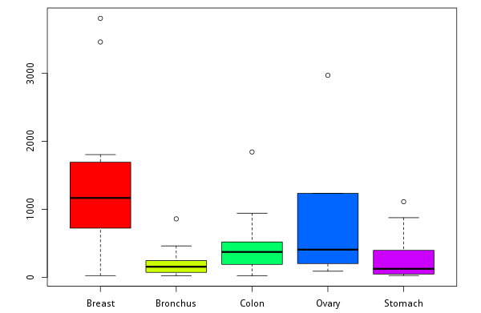
假如無法拒絕虛無假設，則”沒證據”證實 k 組的母群體平均數是有差異；若拒絕虛無假設，則須再進一步探究這 k 組的母群體平均數差異的情形，我們稱為事後檢定（post-hoc test）。
從圖5-1.的盒鬚圖中可明顯發現並非所有組別之平均存活時間皆有差異，因此，接下來我們可以利用事後多重比較的方法（Post-hoc test）再進一步檢定到底是哪幾組的平均值有差異?

Slide 16
事後檢定（post-hoc test）
當變異數分析的F檢定值達顯著水準時，即拒絕各組平均數相等的虛無假設，亦表示至少有兩組平均數之間有顯著差異存在，因此需檢驗兩兩個別平均數間是否 存在顯著差異，此時我們即進行了多重比較（multiple comparisons）之檢定。
在此我們介紹常用的事後檢定方式, 這些方法都確定整體多重檢定之型一誤差機率不大於α。

Slide 17
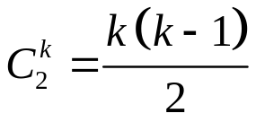
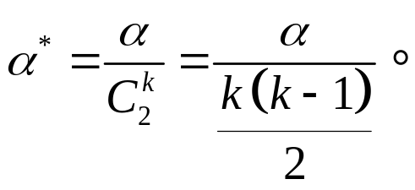
Bonferroni 法
此法為多重比較中常見的方法，所用的方法類似前章所述之獨立樣本 t 檢定，每兩組進行平均數是否相等的檢定。
假若有 k 組資料，則需進行共 次的假設檢定，為使整體犯型一錯誤機率能維持在設定的顯著水準 α 以內，則必須調整每個個別檢定的顯著水準為

Slide 18


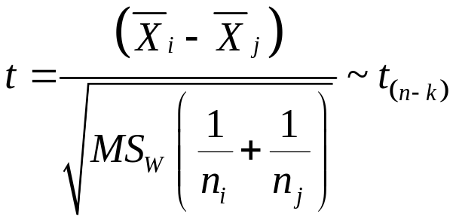
虛無假設：第 i 組與第 j 組平均存活天數無差異（H₀： ）
對立假設：第 i 組與第 j 組平均存活天數有差異（H_{a}： ）
則多重檢定統計量 t 與雙樣本平均數檢定相似，僅差異在母體變異數的估計是以全部 k 組資料為基礎的變異數估計量 MS_{W}：

Slide 19
Bonferroni 多重比較檢定結果
Bonferroni | 差異 Difference | 95% 信賴區間 |  | 修正P-值 Adj. p-value
 |  | 下界 Lower | 上界 Upper
Breast - Bronchus | 1184.3209 | 428.7367 | 1939.905 | 0.0003
Breast - Colon | 938.4973 | 182.9132 | 1694.0815 | 0.0061
Bronchus - Colon | -245.8235 | -915.5773 | 423.9302 | 1
Breast - Ovary | 511.5758 | -479.4321 | 1502.5836 | 1
Bronchus - Ovary | -672.7451 | -1599.9772 | 254.487 | 0.3857
Colon - Ovary | -426.9216 | -1354.1537 | 500.3105 | 1
Breast - Stomach | 1109.9091 | 309.9602 | 1909.8579 | 0.0015
Bronchus - Stomach | -74.4118 | -793.8427 | 645.0192 | 1
Colon - Stomach | 171.4118 | -548.0192 | 890.8427 | 1
Ovary - Stomach | 598.3333 | -365.3939 | 1562.0605 | 0.7528
顯著水準為0.05時，我們有充份證據顯示乳癌與胃癌、支氣管癌及結腸癌三組間之平均存活天數有顯著差異，而且乳癌患者平均存活天數顯著高於胃癌、支氣管癌及結腸癌患者。

Slide 20
無母數方法
- Kruskal-Wallis test（K-W test）
假如資料分布不為常態或各組變異數不全相同時，則會考慮以無母數檢定方式來分析，無母數檢定方式不需要對資料的分佈做任何假設，如同在獨立雙樣本之中位數檢定中使用威爾考森等級和檢定（Wilcoxon rank-sum test），在多組樣本變異數分析對應的無母數分析為 Kruskal-Wallis 檢定，可檢定多組母群體中位數是否完全相等的假設。
虛無假設（H₀）：各組母群體中位數完全相同
對立假設（H_{a}）：k 組間的母群體中位數不完全相同

Slide 21
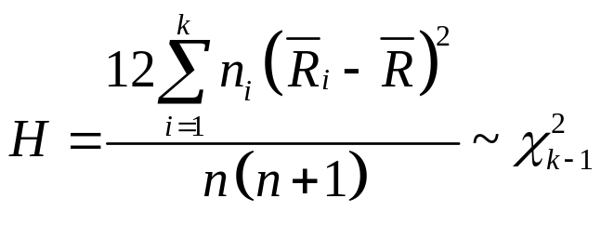
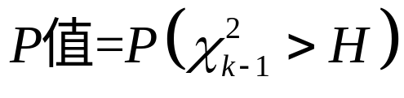
先將各組樣本混合並作排序後，依數值由小排到大並標記序位（rank），再將序位分數放回原各組內，計算各組序位總和及序位平均，再藉由各組樣本數換算成檢定統計量 H:
使用K-W 檢定唯一的限制是各組樣本數至少要 5 以上。

Slide 22
多樣本中位數差異檢定
虛無假設：各母體的中位數相同 H₀：m₁ = ... = m₅
變數名稱 variable | K-W卡方檢定統計量 Kruskal-Wallis chi-square statistics | 自由度 d.f. | 臨界值 Χ²(d.f.,1-α) | p-值^{II} p-value
Survival | 14.9539 | 4 | 9.4877 | 0.0047979 **
顯著水準為0.05時，我們有充份證據顯示五組之平均存活天數有顯著差異。

Slide 23
SPSS:
分析方法→無母數方法→獨立樣本→ 目標:自訂分析→欄位:檢定欄位Survival，群組:Organ →設定：自訂檢定（Kruskal-Wallis檢定） →執行

Slide 24
作業
某教練欲瞭解A、B、C、D三種營養補充品在體重增加的情形是否有差異，故以完全隨機方式抽出26位選手分別試用四種補充品，並記錄其一周後體重增加（單位:公斤，kg）的情形，資料如下表所示:
A | 1.21 | 1.19 | 1.17 | 1.23 | 1.29 | 1.14
B | 1.34 | 1.41 | 1.38 | 1.29 | 1.36 | 1.42 | 1.37 | 1.32
C | 1.45 | 1.45 | 1.51 | 1.39 | 1.44
D | 1.31 | 1.32 | 1.28 | 1.35 | 1.41 | 1.27 | 1.37

Slide 25
欲比較A、B、C、D四種營養補充品對增重的影響是否有差異，請列出虛無假設及對立假設。
請製作變異數分析表（ANOVA table），並以顯著水準α = 0.05檢定四種營養補充品是否影響增重情形？
請以無母數方法（Kruskal-Wallis test）及顯著水準α = 0.05檢定四種營養補充品是否影響選手體重增加情形？
如果2.或3.結論是有顯著差異，試在顯著水準α = 0.05下，利用Bonferroni多重比較方法來分別一對一檢定四種營養補充品對於影響增重影響是否相同？

Slide 26
Thank you!

